Slide 1
DENİZ SİGORTA UYGULAMALARI
Risk Kavramı ve Sigortacılık
Risk (riziko), gelecekte beklenen durumda ortaya çıkma olasılığı olan muhtemel tehlikedir. Risk, bir faaliyetin içerdiği belirsizlik veya zarar olasılığı olarak da tarif edilebilmektedir .
Riskin gerçekleşme ihtimalini ortadan kaldırmak ya da en aza indirmek amacıyla onu tanımlama, çözümleme, değerlendirme, mücadele etme süreci risk yönetimi olarak adlandırılmaktadır

Slide 2
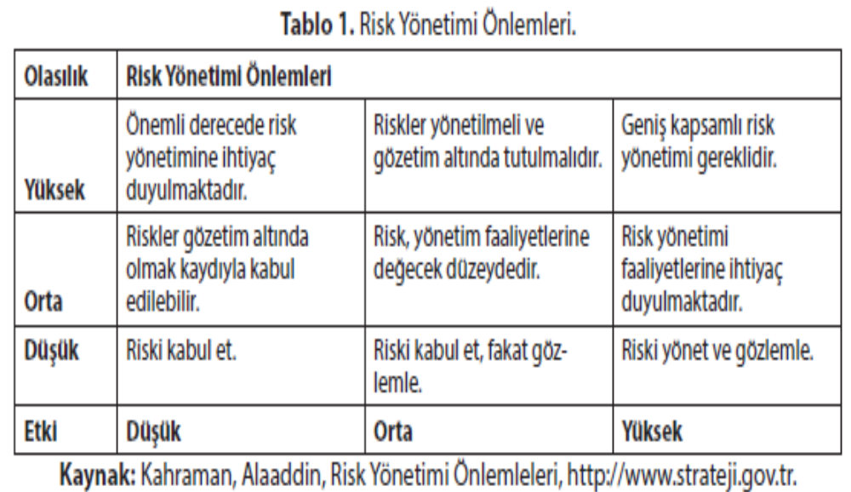
DENİZ SİGORTA UYGULAMALARI
Olası risklere karşı kişilerin önlem alma ihtiyacını hissetmesi sonucunda sigorta sistemi ortaya çıkmıştır. Sigorta, aynı riskin tehdidi altında olan bir topluluğun, bir araya gelerek meydana gelebilecek hasar ve kayıplara birlikte karşı koymasıdır.

Slide 3
DENİZ SİGORTA UYGULAMALARI
2. Deniz Sigortacılığının Tarihsel Gelişimi
1688 yılında, İngiltere’de Lloyd’s isimli kuruluşun temellerinin atılmasıyla deniz sigortacılığı konusunda yeni bir dönem başlamıştır. Lloyd’s, dünyada başka benzeri olmayan, tamamen kendine mahsus bir sigorta kuruluşudur. Lloyd’s bir sigorta şirketi olmayıp, sigorta teminatı veren şahısların oluşturduğu bir topluluk, bir birlik ve aynı zamanda dünya gemicilik istihbaratı konusunda bir merkezdir. Lloyd’s sisteminin en belirgin özelliği; üyelerinin bütün varlıklarıyla sorumluluk taşımaları ve hiç bir zaman sigortalı ile doğrudan temas etmemeleri, ilişkinin “Broker” denilen aracı kişi veya şirketlerle temin edilmesidir.

Slide 4
DENİZ SİGORTA UYGULAMALARI
3. Deniz Sigortasında Risk Faktörleri
Deniz sigortaları; kapsamları dahilinde olan riski gidermeye, olumsuz etkilerini azaltmaya veya önlemeye çalışmaktadır. Böylelikle deniz tehlikelerine karşı güvenliğin sağlanması amaçlanmaktadır.
Deniz riskleri genel olarak üç başlık altında toplanabilmektedir:
Doğal unsurlardan doğan riskler,
Gemiadamlarının davranışlarından doğan riskler,
Gemi dışında bulunan şahısların davranışlarından doğan riskler.

Slide 5
DENİZ SİGORTA UYGULAMALARI
Doğal unsurlardan doğan riskler içinde deniz tehlikeleri sadece deniz kazaları ve tesadüfen gerçekleşen deniz olaylarıyla ilişkilidir. Rüzgâr ve dalgaların etkileriyle gerçekleşen olaylar deniz tehlikesinden kabul edilmemektedir.
Belirtilen riskler;
Batma: Fırtına sonucunda, doğal nedenlerden dolayı geminin suyun altına girerek denizde kaybolmasıdır.
Gaiplik: Geminin açıklanamayan bir nedenden dolayı kaybolmasıdır.
Karaya oturma: Kaptan ve gemiadamlarının gerekli özeni göstermelerine rağmen geminin deniz tabanına saplanmasıdır.
Çatma: İki geminin çarpışmasıdır. Türk Ticaret Kanunu (TTK) ya göre tahsis edildiği amaç, suda hareket etmesini gerektiren, yüzme özelliği bulunan ve pek küçük olmayan her araç, kendiliğinden hareket etme imkânı bulunmasa da gemi olarak tanımlanmaktadır
Yangın: Doğal bir olayın sonucunda gemide yangın çıkmasıdır.

Slide 6
DENİZ SİGORTA UYGULAMALARI
Denizcilik sektöründe gemiadamlarının davranışlarından dolayı olumsuz sonuçlar doğurabilecek çeşitli risk faktörleri bulunmaktadır. Sigortacılık sisteminde yönetilmesi ve önlem alınması gereken bu riskler;
Mecburi rota, gemi ve sefer değişikliği: Zorunlu sebeplerden dolayı geminin veya güzergâh ve seferle ilgili değişikliklerin yapılması sonucu sigortacının devam eden sorumluluğudur.
Baratarya: Kaptan ve gemiadamlarının donatana bilerek (kötü niyetle) zarar vermeleridir.
Kaptan ve gemiadamlarının kusurları: Kaptan ve gemiadamlarının kusurlu davranışları sonucunda gemide oluşacak hasarlardır.

Slide 7
DENİZ SİGORTA UYGULAMALARI
Deniz sigortalarının ilgilendiren bir diğer konu; gemi dışında bulunan şahısların davranışlarından doğan risklerdir. Bu kapsam içinde yer alan riskler;
Korsanlık ve deniz haydutluğu: Korsanlık ve deniz haydutluğu faaliyetleri deniz tehlikesi olarak sınıflandırılmaktadır. Deniz haydutluğu deniz ticaretinin yoğun ancak otorite ve denetimin zayıf olduğu deniz alanlarında sıklıkla görülen, özel şahısların herhangi bir devlet bağlantısı olmaksızın kendilerine ait gemilerle diğer gemilere, bu gemilerdeki insanlara ya da yüke karşı kendi çıkarları doğrultusunda saldırmalarını ifade etmektedir. Korsanlık ise bir devletin müsaadesi altında özel kişilerce donatılmış gemiyle düşman gemilerine saldırmak şeklinde tanımlanmaktadır
Hırsızlık: Sözleşmede aksine bir madde bulunmuyorsa, sigortacı şiddet yolu ile yapılan hırsızlıklardan sorumludur. Bununla birlikte basit hırsızlıklar sigorta kapsamında değildir.

